Slide 1

Angular 2.0

Slide 2

목차
1. Angular
2. Angular 2.0의 변화
3. Angular 2.0 구조
4. Angular 1.0 vs Angular 2.0
5. 튜토리얼
6. 추천 사이트
7. 출처
세부 목차
Angular
Angular 2,0 변화
Angular 2,0 구조
Angular2.0
추천 사이트
출처
목 차

Slide 3

01
Angular
￮ Angular의 특징
￮ Angular 2.0 발표

Slide 4


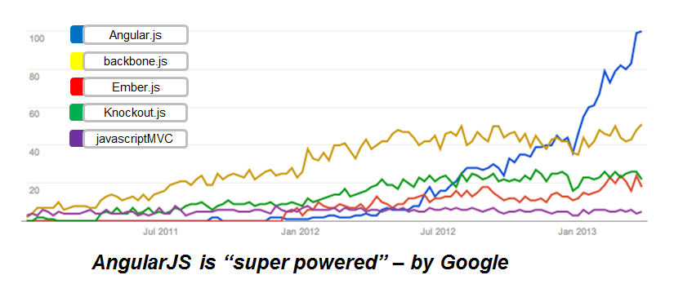
01.
Angular
￮ Misko Hevery 개인 프로젝트로 시작
￮ 개발 초기엔 디자이너를 위한 도구
세부 목차
Angular 특징
Angular 2.0 발표
Angular

Slide 5
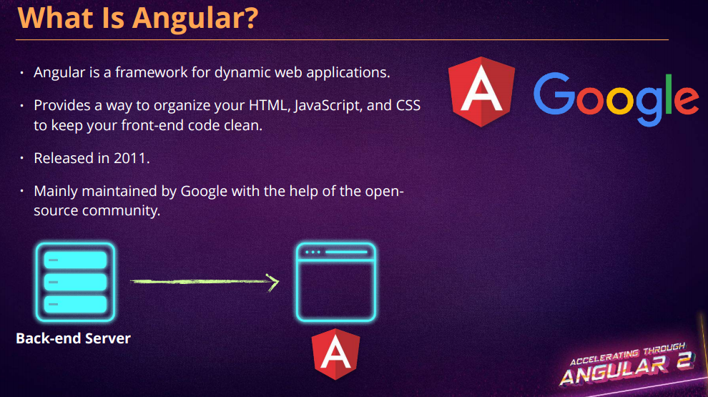
01.
Angular
세부 목차
Angular 특징
Angular 2.0 발표
Angular 특징

Slide 6
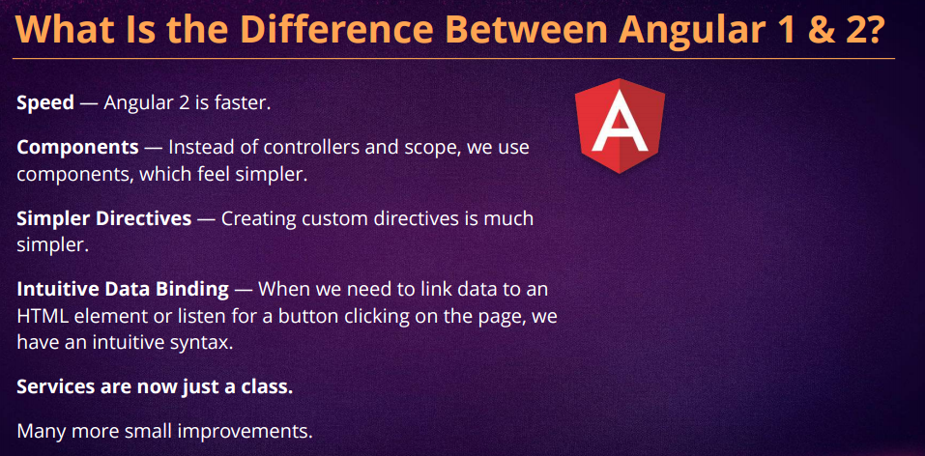
01.
Angular
세부 목차
Angular 특징
Angular 2.0 발표
What-is-the-difference-between-AngularJs-and-Angular-2
Angular 2.0 발표

Slide 7

02
Angular 2.0 변화
￮ Angular 2.0의 특징
￮ TypeScript
￮ Angular 2.0의 장,단점

Slide 8

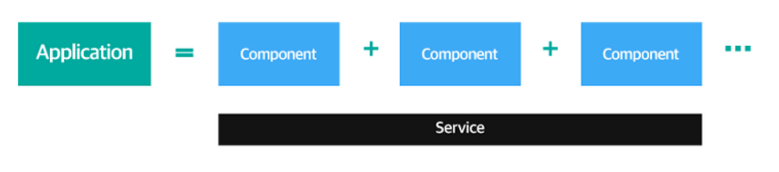
ㄴ
02
Angular 2.0
변화
글을 써주세요
세부 목차
Angular 2.0의 특징
TypeScript
Angular 2.0의 장,단점
- Controller, $scope, jqlite --> Component
- Web 컴포넌트화 시도
이곳에 리 글을 써주세요
Angular 2.0 특징

Slide 9
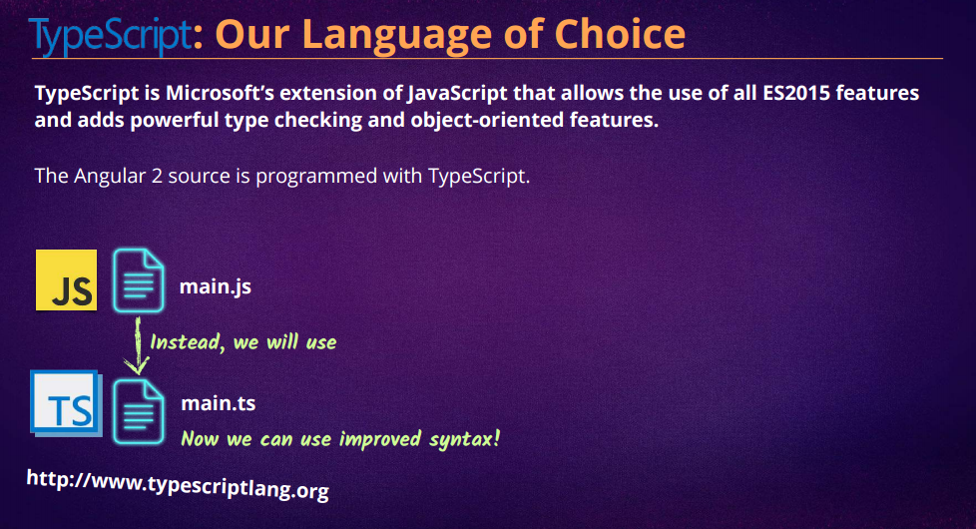
02
Angular 2.0
변화
글을 써주세요
세부 목차
Angular 2.0의 특징
TypeScript
Angular 2.0의 장,단점
에하 글을 써주세요
TypeScript

Slide 10
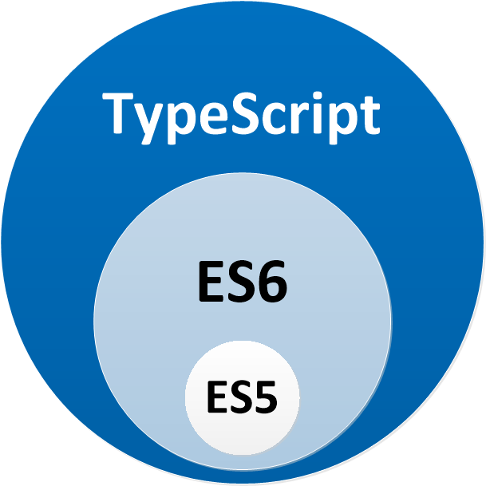
02
Angular 2.0
변화
￮ Javascript의 확장 언어(superset),
￮ 명확한 타입 제공
￮ 모든 브라우저에서 실행가능
￮ OOP 문법을 통한 구조화
￮ 강력한 Code assist 지원
글을 써주세요
세부 목차
Angular 2.0의 특징
TypeScript
Angular 2.0의 장,단점
이곳리하 글을 써주세요
TypeScript

Slide 11
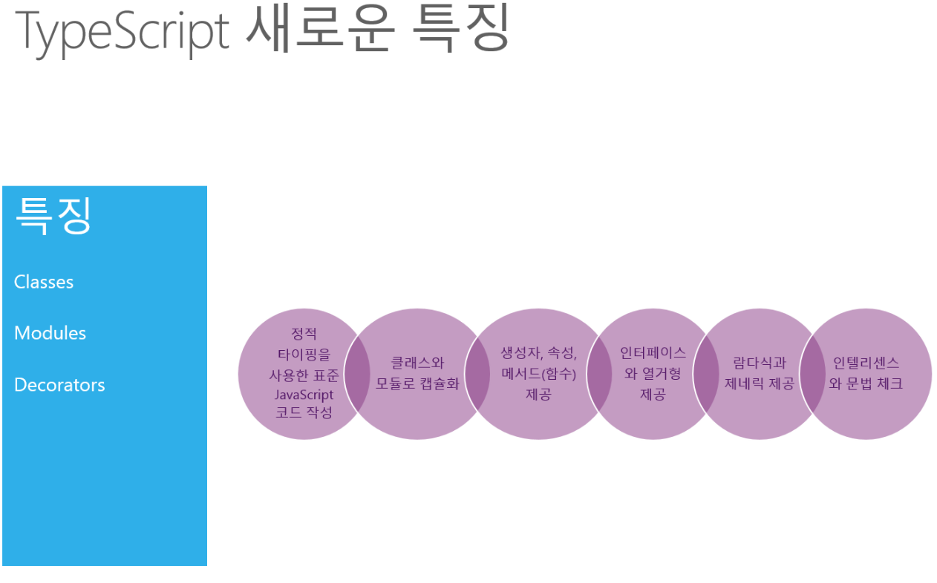
02
Angular 2.0
변화
글을 써주세요
세부 목차
Angular 2.0의 특징
TypeScript
Angular 2.0의 장,단점
이곳리하 글을 써주세요
TypeScript

Slide 12
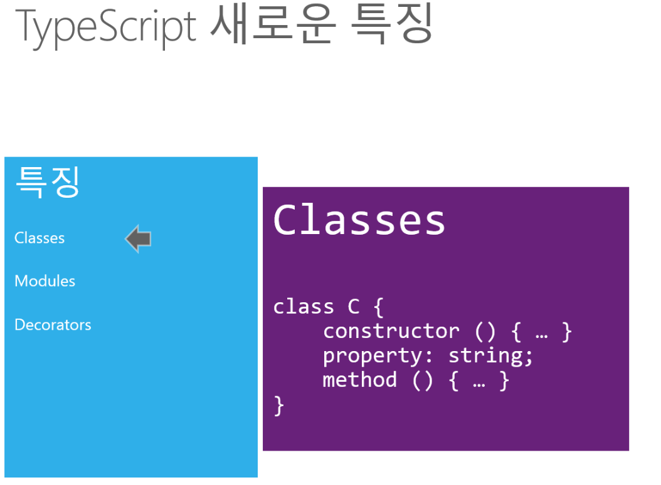
02
Angular 2.0
변화
글을 써주세요
세부 목차
Angular 2.0의 특징
TypeScript
Angular 2.0의 장,단점
이곳리하 글을 써주세요
TypeScript

Slide 13
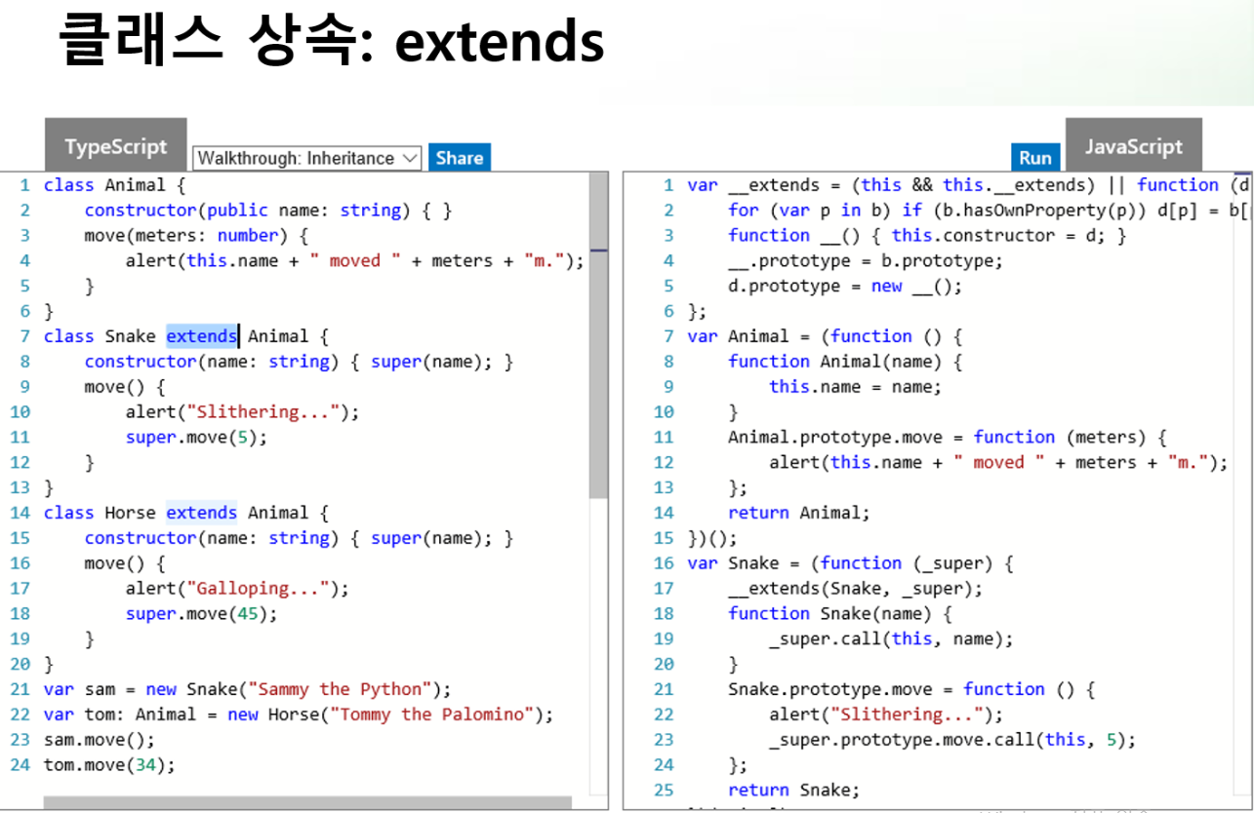
02
Angular 2.0
변화
글을 써주세요
세부 목차
Angular 2.0의 특징
TypeScript
Angular 2.0의 장,단점
이곳리하 글을 써주세요
TypeScript

Slide 14
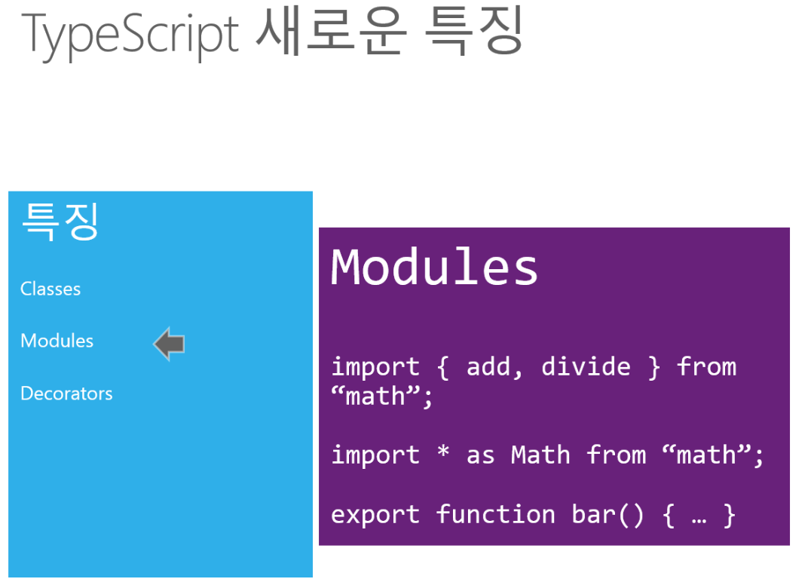
02
Angular 2.0
변화
글을 써주세요
세부 목차
Angular 2.0의 특징
TypeScript
Angular 2.0의 장,단점
이곳리하 글을 써주세요
TypeScript

Slide 15
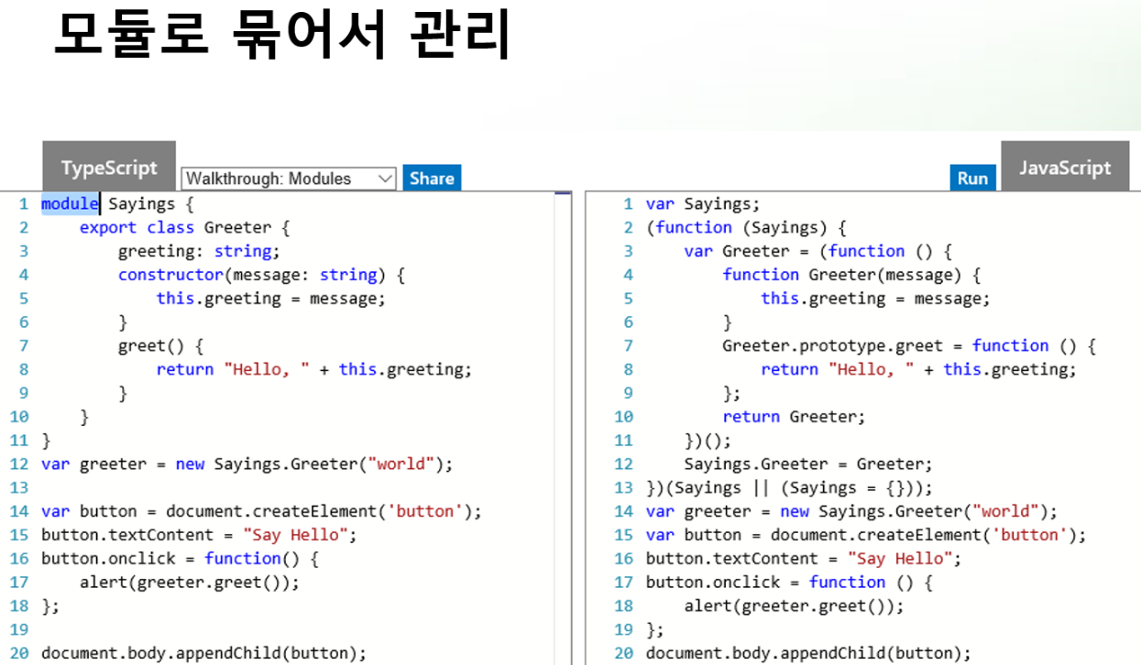
02
Angular 2.0
변화
글을 써주세요
세부 목차
Angular 2.0의 특징
TypeScript
Angular 2.0의 장,단점
이곳리하 글을 써주세요
TypeScript

Slide 16
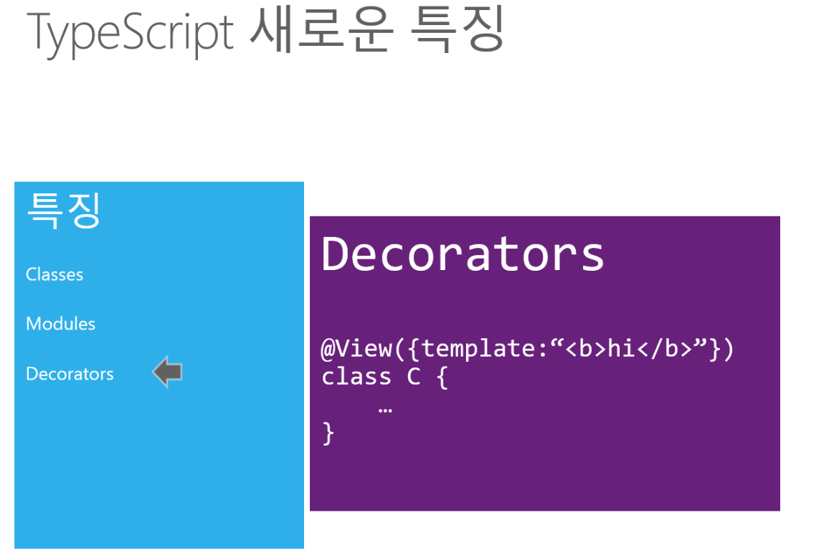
02
Angular 2.0
변화
글을 써주세요
세부 목차
Angular 2.0의 특징
TypeScript
Angular 2.0의 장,단점
출처: https://docs.com/redplus/2554/typescript-javascript 박용준
이곳리하 글을 써주세요
TypeScript

Slide 17
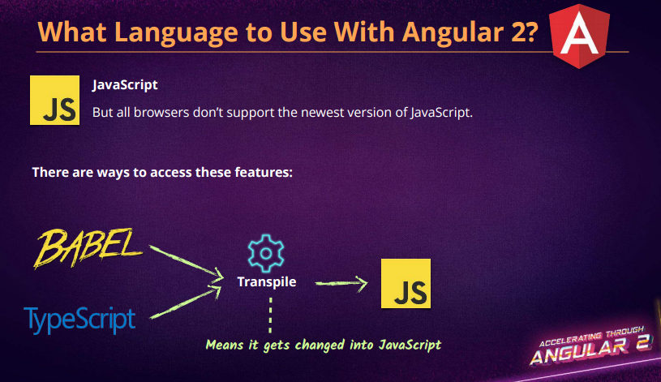
02
Angular 2.0
변화
글을 써주세요
세부 목차
Angular 2.0의 특징
TypeScript
Angular 2.0의 장,단점
이곳리하 글을 써주세요
TypeScript

Slide 18
Angular 2.0 의 장점
￮ 깔끔한 MVC 패턴 구현.
￮ 높은 가독성과 API특징이 명확한 Component.
￮ HTML5 웹 컴포넌트의 확장성의 용이함.
￮ TypeScript 채택
Angular 2.0의 단점
￮ TypeScript의 채택의 단점 – 진입장벽 증가
– systemjs, webpack 프레임워크 사용을 강제
￮ 1.x 버전의 마이그레이션 불가능
￮ 국내에선 자료의 비활성화
02
Angular 2.0
변화
세부 목차
Angular 2.0의 특징
Typescript
Angular 2.0의 장,단점
이곳에리하 글을 써주세요
Angular 2.0 장,단점

Slide 19

03
Angular 2 구조
Modules
Component
Template
Metadata
Data binding
Directives
Service
Dependency Injection

Slide 20
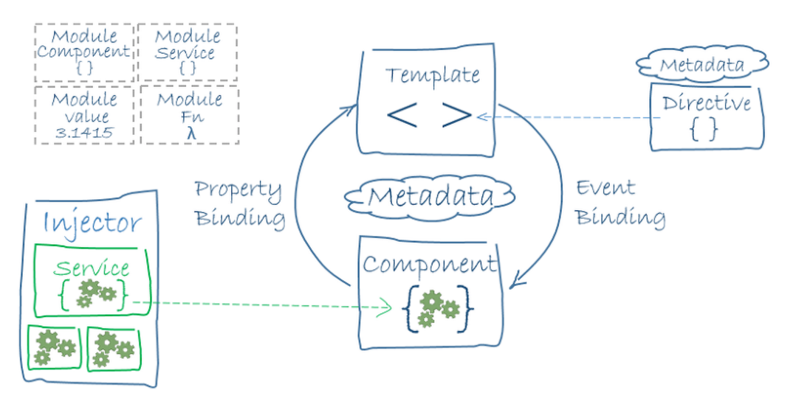
03
Angular2
구조
세부 목차
Modules
Component
Template
Metadata
Data Binding
Directives
Service
Dependency Injection
세부 목차
Modules
Component
Template
Metadata
Data Binding
Directives
Service
Dependency Injection
Angular 2.0 전체적인 흐름

Slide 21
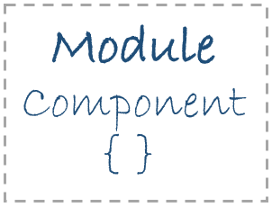
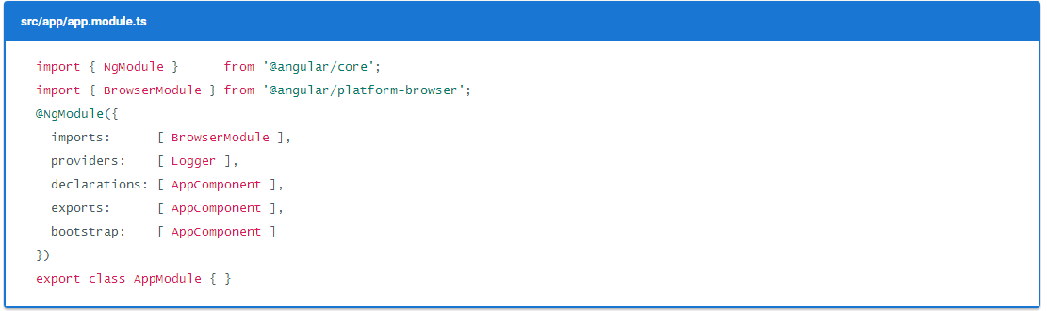
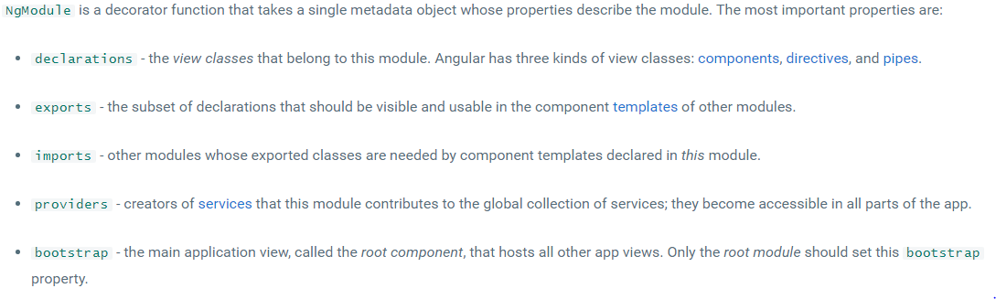
￮ 컨트롤러, 서비스, 필터, 지시어 등을 포함하여 응용프로그램의 서로 다른 기능을 구성하는 컨테이너
￮ Application을 조작하거나 외부 라이브러리를 통해 기능 확장하는 기능
￮ 모든 Angular app는 root module 하나는 필수적으로 포함하고 있어야 한다.
03
Angular2
구조
세부 목차
Modules
Component
Template
Metadata
Data Binding
Directives
Service
Dependency Injection
Modules

Slide 22
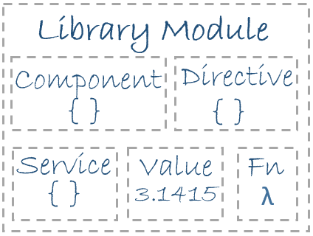
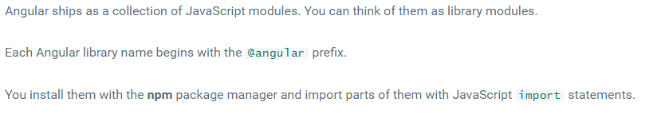
03
Angular2
구조
세부 목차
Modules
Component
Template
Metadata
Data Binding
Directives
Service
Dependency Injection
Modules

Slide 23
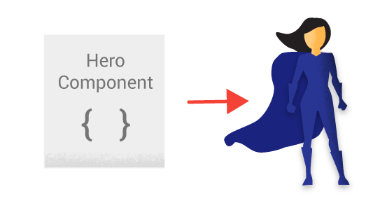
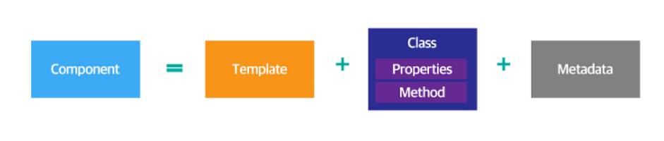
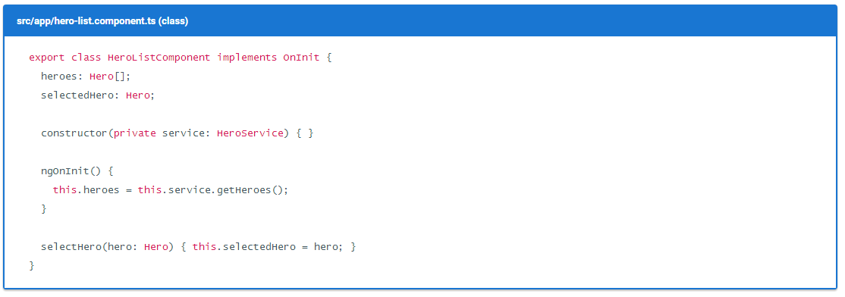
Component는 'view'라고 불리는 화면 중 일부분을 컨트롤하는 역할
03
Angular2
구조
세부 목차
Modules
Component
Template
Metadata
Data Binding
Directives
Service
Dependency Injection
Component

Slide 24
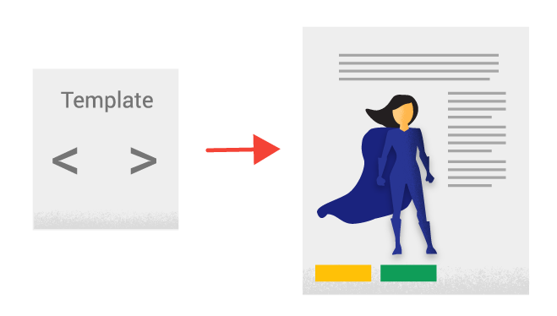
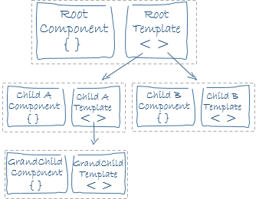
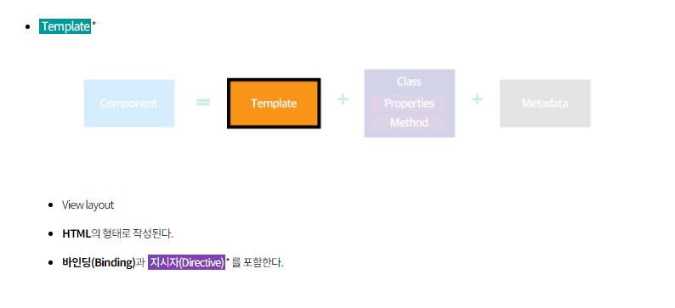
03
Angular2
구조
세부 목차
Modules
Component
Template
Metadata
Data Binding
Directives
Service
Dependency Injection
Template

Slide 25

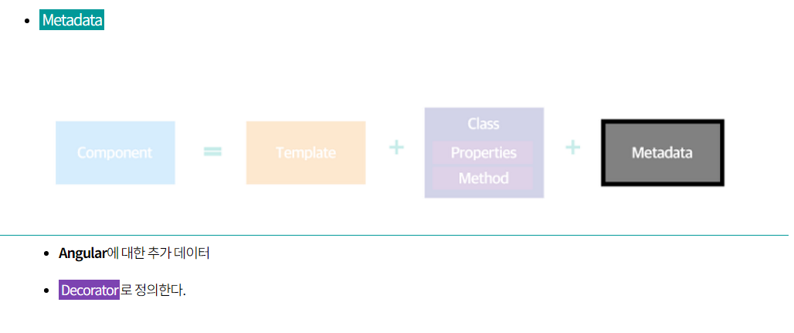
03
Angular2
구조
세부 목차
Modules
Component
Template
Metadata
Data Binding
Directives
Service
Dependency Injection
Metadata

Slide 26
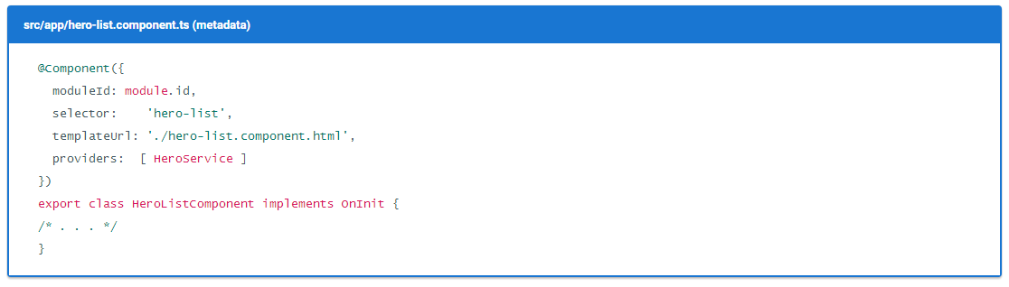
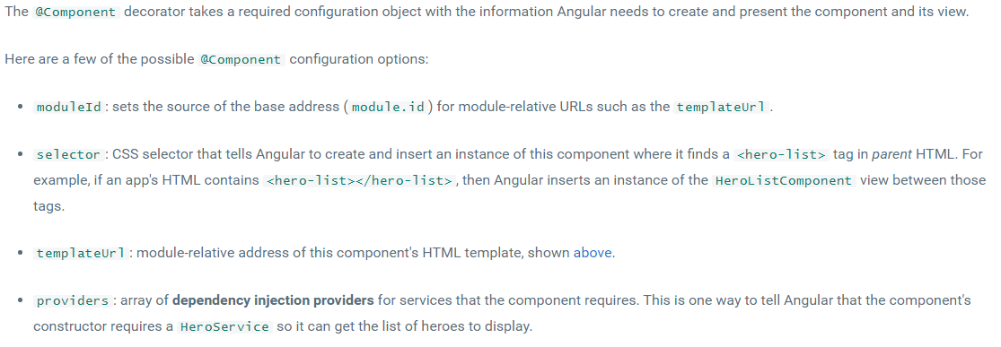
03
Angular2
구조
세부 목차
Modules
Component
Template
Metadata
Data Binding
Directives
Service
Dependency Injection
Metadata

Slide 27
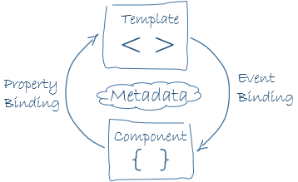
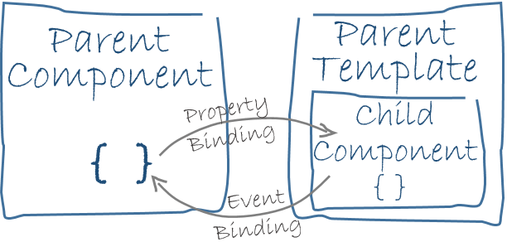
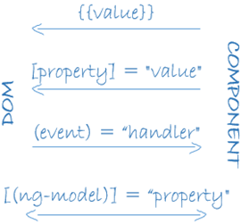
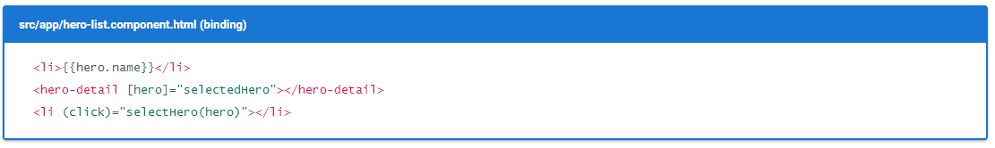
Angular supports data binding, a mechanism for coordinating parts of a template with parts of a component.
03
Angular
구조
세부 목차
Modules
Component
Template
Metadata
Data Binding
Directives
Service
Dependency Injection
[(ngModel)]
Data Binding

Slide 28
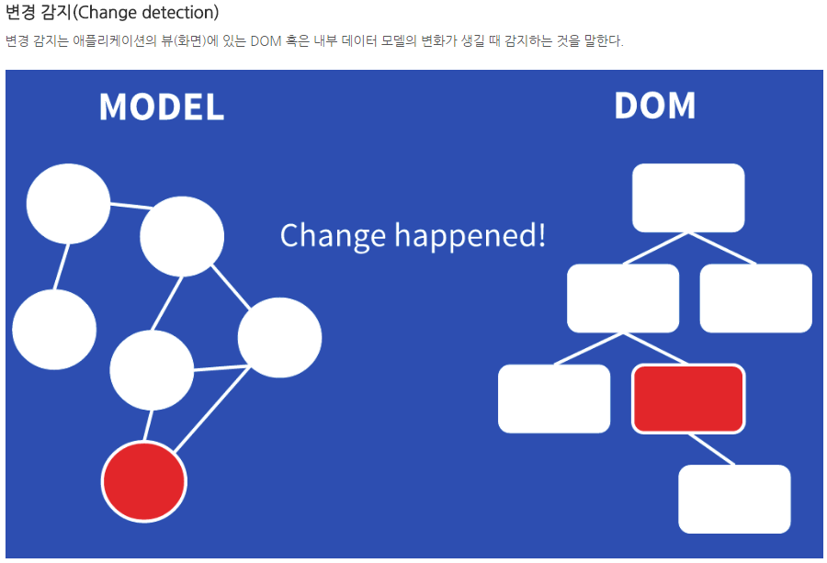
03
Angular2.0
구조
Change Detector
세부 목차
Modules
Component
Template
Metadata
Data Binding
Directives
Service
Dependency Injection
Immutable
Observable
http://meetup.toast.com/posts/98 변경관리 시스템 참조
Data Binding

Slide 29

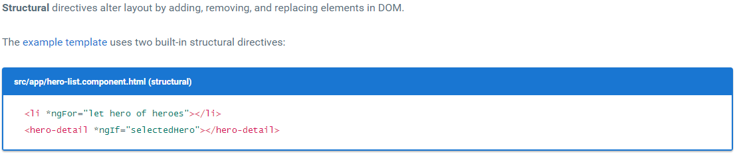
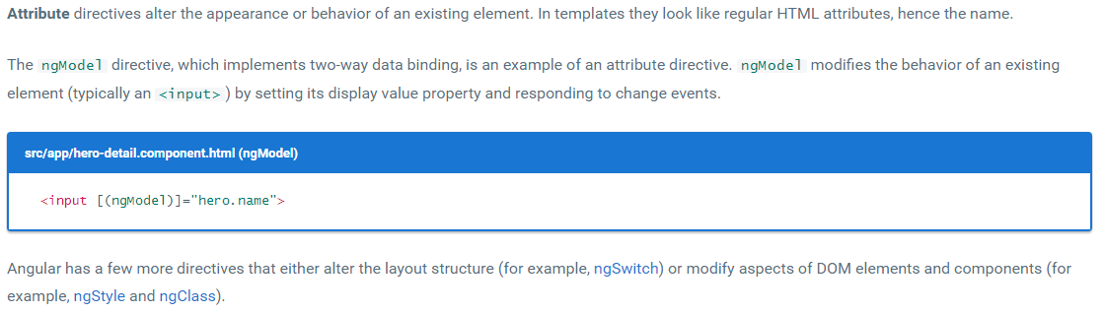
03
Angular2.0
구조
세부 목차
Modules
Component
Template
Metadata
Data Binding
Directives
Service
Dependency Injection
Directives

Slide 30

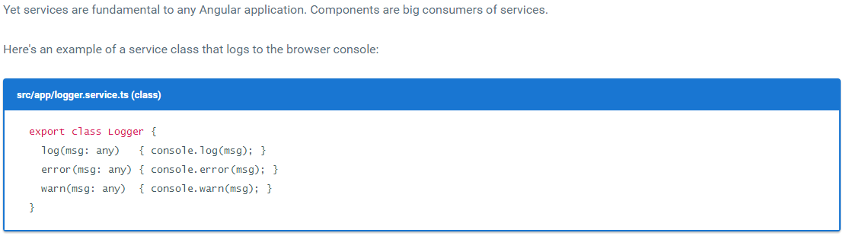
03
Angular2.0
구조
￮ Data service ￮ Message bus ￮ Logging service
￮ Application configuration
세부 목차
Modules
Component
Template
Metadata
Data Binding
Directives
Service
Dependency Injection
Service

Slide 31

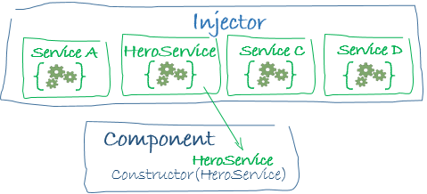
03
Angular2.0
구조
세부 목차
Modules
Component
Template
Metadata
Data Binding
Directives
Service
Dependency Injection
Dependecy Injection

Slide 32
04
Angular 1.0 vs Angular 2.0

Slide 33
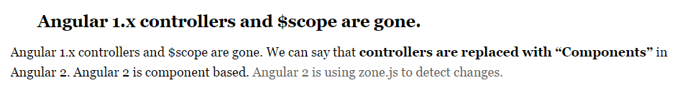
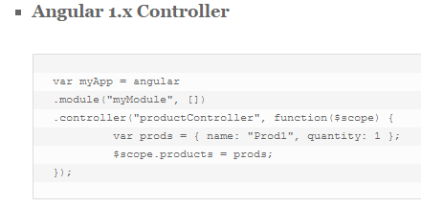
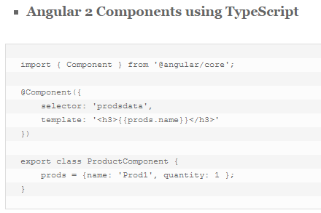
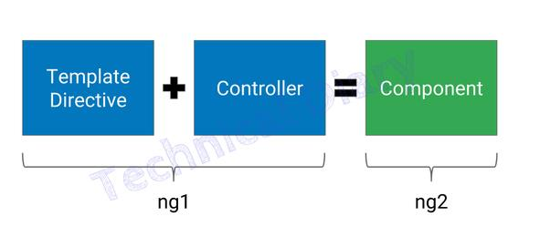
04
Angular1 vs Angular2
Angular1 vs Angular2

Slide 34
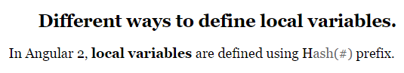
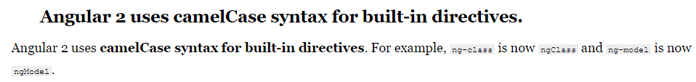
04
Angular1 vs Angular2
<input #phone placeholder="phone number">
<button (click)="callPhone(phone.value)">Call</button>
Angular1 vs Angular2

Slide 35
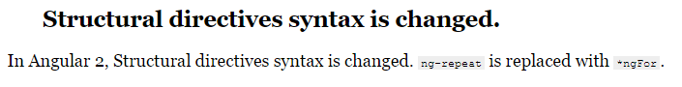
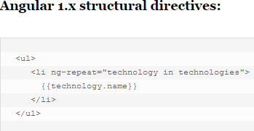
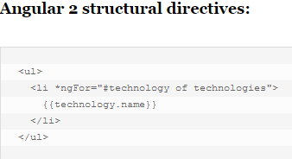
04
Angular1 vs Angular2
Angular1 vs Angular2

Slide 36
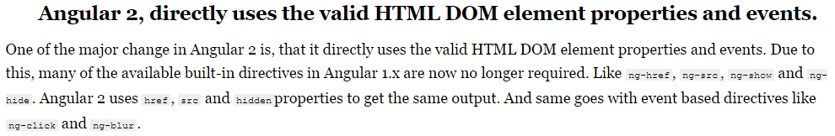
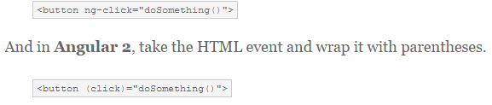
04
Angular1 vs Angular2
Angular1 vs Angular2

Slide 37
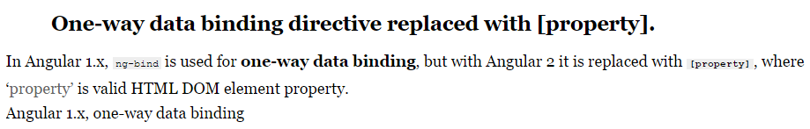
04
Angular1 vs Angular2
<input ng-bind="technology.name"></input>
In Angular 2,
<input [value]="technology.name"></input>​
Angular1 vs Angular2

Slide 38
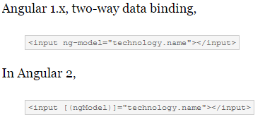
04
Angular1 vs Angular2
Angular1 vs Angular2

Slide 39


04
Angular1 vs Angular2
Angular1 vs Angular2

Slide 40



04
Angular1 vs Angular2
In Angular 1.x,
In Angular 2,
Angular1 vs Angular2

Slide 41



04
Angular1 vs Angular2
In Angular 1.x,
In Angular 2
Angular1 vs Angular2

Slide 42
05
튜토리얼
The Hero Editor
Master/Detail
Multiple Components
Services

Slide 43




05
튜토리얼
세부 목차
The Hero Editor
Master/Detail
Multiple Components
Services
Routing
The Hero Editor

Slide 44




05
튜토리얼
세부 목차
The Hero Editor
Master/Detail
Multiple Components
Services
Routing
The Hero Editor

Slide 45

1. 단방향 바인딩 : {{ value }}
<h1>{{title}}</h1>
2. 속성 바인딩 : [property]
Dom property : <input [value] = "text">
Html attribute : <input [attr.value] = "text>
Component property : <my-hero [hero] ></my-hero>
Class binding : <input [class.newClassName]=" selected == name"] >
Style binding : <input [style.background-color]="red"] >
3. 이벤트 반인딩 : ( event ) = "handler"
<li (click)="clickEvent($event)>
이벤트는 dom event 와 custom event 2 종류
4. 양방향 바인딩 : [(ngModel )]
<input [(ngModel)]="hero.name" placeholder="name">
<input [value]="hero.name" placeholder="name"
(input)="hero.name=$event.target.value">
05
튜토리얼
세부 목차
The Hero Editor
Master/Detail
Multiple Components
Services
Routing
NgModel은 지시자
The Hero Editor

Slide 46



05
튜토리얼
세부 목차
The Hero Editor
Master/Detail
Multiple Components
Services
Routing
Data Binding

Slide 47



05
튜토리얼
세부 목차
The Hero Editor
Master/Detail
Multiple Components
Services
Routing
Attribute Directive

Slide 48


05
튜토리얼
세부 목차
The Hero Editor
Master/Detail
Multiple Components
Services
Routing
Attribute Directive

Slide 49

05
튜토리얼
세부 목차
The Hero Editor
Master/Detail
Multiple Components
Services
Routing
Attribute Directive

Slide 50



05
튜토리얼
세부 목차
The Hero Editor
Master/Detail
Multiple Components
Services
Routing
Master/Detail

Slide 51




05
튜토리얼
세부 목차
The Hero Editor
Master/Detail
Multiple Components
Services
Routing
Multiple Components

Slide 52

05
튜토리얼
세부 목차
The Hero Editor
Master/Detail
Multiple Components
Services
Routing
Services

Slide 53

05
튜토리얼
세부 목차
The Hero Editor
Master/Detail
Multiple Components
Services
Routing
Services

Slide 54

05
튜토리얼
세부 목차
The Hero Editor
Master/Detail
Multiple Components
Services
Routing
Services

Slide 55




05
튜토리얼
세부 목차
The Hero Editor
Master/Detail
Multiple Components
Services
Routing
Services

Slide 56


05
튜토리얼
Routing is another name for navigation.
The router is the mechanism for navigating
from view to view
세부 목차
The Hero Editor
Master/Detail
Multiple Components
Services
Routing
Routing

Slide 57

05
튜토리얼
세부 목차
The Hero Editor
Master/Detail
Multiple Components
Services
Routing
Routing

Slide 58

05
튜토리얼
세부 목차
The Hero Editor
Master/Detail
Multiple Components
Services
Routing
Routing

Slide 59



05
튜토리얼
세부 목차
The Hero Editor
Master/Detail
Multiple Components
Services
Routing
Routing

Slide 60




05
튜토리얼
세부 목차
The Hero Editor
Master/Detail
Multiple Components
Services
Routing
Routing

Slide 61

06
추천 학습사이트
공식 홈페이지
개발자 키노트
기타 사이트

Slide 62



https://angular.io/
06
추천
사이트
세부 목차
angular.io
keynote
기타 사이트
angular.io

Slide 63

Keynote
06
추천
사이트
세부 목차
angular.io
keynote
기타 사이트
ng-conf 2015 Keynote 2

Slide 64
Angular 2.0은 최근에 정식 버전이 출시가 된 관계로 아직은 국내에선 많은 정보가 있지 않으며 주로 해외 공식 사이트에서의 정보를 번역한 내용이 대부분을 이루고 있습니다.
1. https://angular.io/docs/ts/latest/quickstart.html
앵귤러 2.0 튜토리얼인 quickstart 학습할 수 있는 공식 사이트 입니다.
2. http://courseware.codeschool.com.s3.amazonaws.com/accelerating-through-angular-2/slides/CodeSchool-AcceleratingThroughAngular2.pdf
- 앵귤러 2.0 학습 내용이 담긴 PDF 뷰어 홈페이지 입니다.
3.
http://courseware.codeschool.com.s3.amazonaws.com/accelerating-through-angular-2/slides/CodeSchool-AcceleratingThroughAngular2.pdf
Angular 2.0에 대한 각종 정보를 볼 수 있는 Slide Share 홈페이지 입니다.
4. http://cusonar.tistory.com/6
Angular 2.0 기초적인 시작을 제공해주는 개인 블로그
5. https://www.youtube.com/watch?v=_Yn36ew7u1k
VisualAcademy 유튜브 채널 동영상
06
추천
사이트
세부 목차
angular.io
keynote
기타 사이트
기타 사이트

Slide 65
07
출처

Slide 66
https://angular.io/docs/ts/latest/guide/architecture.html
Angular 2.0 공식 사이트
https://www.slideshare.net/netil/angularjs-43578411
- 사이드쉐어
[시각화를 배우고 정리합니다]
- ‘비주얼라이즈’ 개인 블로그
- Angular 2.0 구조 참고
[Kim's :D]
- Kim’s 개인 블로그
- Angular 2.0 구조 참고
http://meetup.toast.com/posts/98
- 지시자 참고
http://courseware.codeschool.com.s3.amazonaws.com/accelerating-through-angular-2/slides/CodeSchool-AcceleratingThroughAngular2.pdf
- PDF 학습 홈페이지
http://www.notforme.kr/archives/tag/typescript
- 타입 스크립트 자료 참고
http://k9e4h.tistory.com/92
Angular 2.0 의 개요
https://www.technicaldiary.com/difference-angular-1-vs-angular-2/
- difference Angular1 vs Angular2
06
출처
출 처

Slide 67


